Slide 1
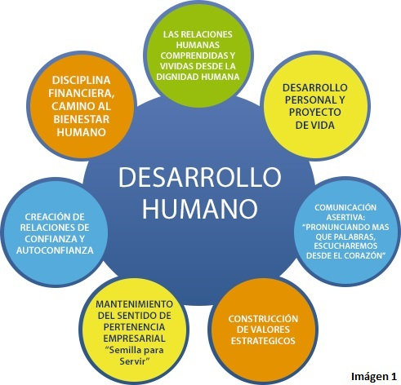
DESARROLLO HUMANO Y CICLO DE VIDA

Slide 2
EL COMPORTAMIENTO

Slide 3
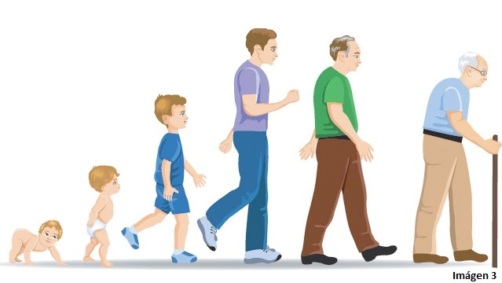
PROCESOS DE CAMBIO

Slide 4
PERFIL PROFESIONAL

Slide 5
REFERENCIAS
1. Página Internet: http://colpsic.org.co/productos-y-servicios/campo-desarrollo-humano-y-ciclo-de-vida/80
2. Imágen 1: https://www.google.com.co/search?biw=1280&bih=694&tbm=isch&sa=1&ei=zrbcWq-rGdL0zgLAio_4Cw&q=DESARROLLOHUMANO&oq=DESARROLLOHUMANO&gs_l=psy-ab.3..0i10k1j0i10i24k1l4.25605.25981.0.26243.2.2.0.0.0.0.251.487.2-2.2.0....0...1c.1.64.psy-ab..0.2.483...0i13k1.0.DURBnuD8ghA#imgrc=lnTwH7Da5yowmM:
3. Imagen 2: https://www.google.com.co/search?biw=1280&bih=694&tbm=isch&sa=1&ei=zrbcWq-rGdL0zgLAio_4Cw&q=DESARROLLOHUMANO&oq=DESARROLLOHUMANO&gs_l=psy-ab.3..0i10k1j0i10i24k1l4.25605.25981.0.26243.2.2.0.0.0.0.251.487.2-2.2.0....0...1c.1.64.psy-ab..0.2.483...0i13k1.0.DURBnuD8ghA#imgrc=ChdoxmQoTzBIyM:
4. Imagen 3: https://www.google.com.co/search?q=DESARROLLOHUMANO&tbm=isch&tbs=rimg:CRPyDLJm3bFiIjhI5wcLzW-Z8TwTs95weGH8AKKVRquhixKyI1i5tRangxbWEqTJ9NHdpaSSaaFTFqNzJcVwkA3STSoSCUjnBwvNb5nxEfTGLpsRTEOTKhIJPBOz3nB4YfwRD1rWFV3dqlYqEgkAopVGq6GLEhFzQTBx-tc_1USoSCbIjWLm1FqeDEXFD0R9DROPqKhIJFtYSpMn00d0RepMWR-BgEmwqEgmlpJJpoVMWoxGX3lvmmnLiFCoSCXMlxXCQDdJNEVjAZrEEDK-O&tbo=u&sa=X&ved=2ahUKEwiX3cPtqc7aAhWJ61MKHUVxBSoQ9C96BAgAEBs&biw=1280&bih=645&dpr=1#imgrc=PfaNghAXhn0nHM:
5. Imagen 4: https://www.google.com.co/search?q=DESARROLLOHUMANO&tbs=rimg:CayUAtkQ8cHPIjj8OLO1DBL-arOvT56xIylgSzUY8yUk3xWq_1kvRTrXjV_1QBO934HWMBvh5nYYX0Ngns69-Xn2AcWSoSCfw4s7UMEv5qES8dEkONEBdyKhIJs69PnrEjKWARWp5_1lm-t5cwqEglLNRjzJSTfFRFnv7Z3yCWw4yoSCar-S9FOteNXES5Df1IIpVQ6KhIJ9AE73fgdYwERoOAk5Zb1M3UqEgm-HmdhhfQ2CREy1ENiRfjR9SoSCezr35efYBxZEbWh_1iEISK4k,isz:l&tbm=isch&source=lnt&sa=X&ved=0ahUKEwiJ57Lbqs7aAhWFvVMKHdqhD3gQpwUIHg&biw=1280&bih=645&dpr=1#imgrc=KIJ2dPbFEmS7VM:
6. Página del Colegio Colombiano de Psicólogos. Enlace: http://colpsic.org.co/productos-y-servicios/campo-desarrollo-humano-y-ciclo-de-vida/80

